Slide 1
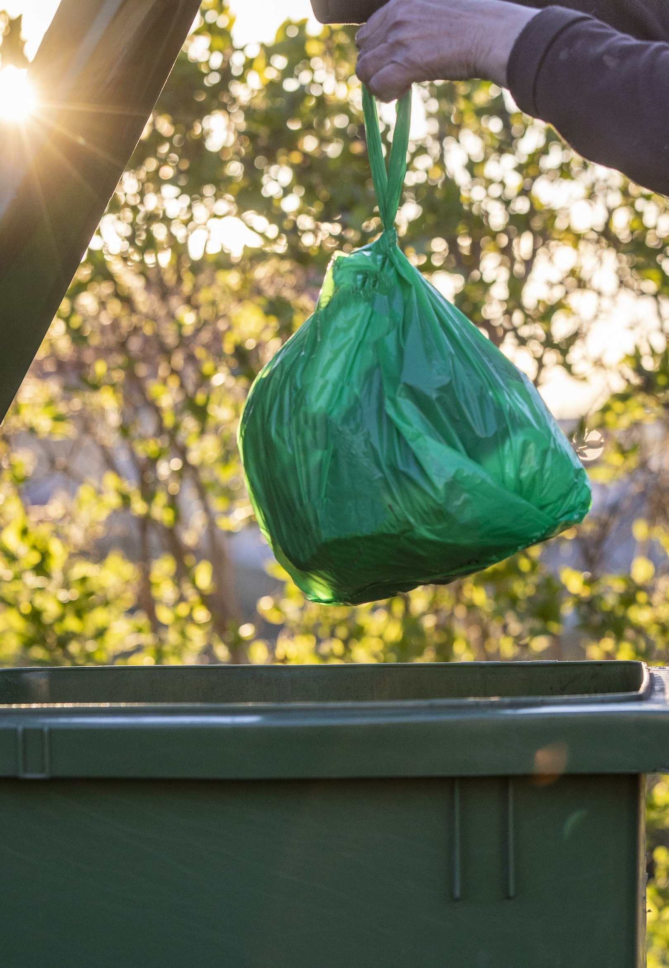
Agenda
Hur sorterar invånarna i Åre kommun?
Introduktion till avfallslagstiftning
Vad händer 2027
Hur ska vi arbeta framåt i Bydalen?

Slide 2
Fördelning av producerat avfall
Avfall Sverige
Notes:
Prata om att det egentligen bara är en tredjedel som ska ligga i restavfallet

Slide 3
Vad finns i restavfallet i Åre kommun?
Plockanalys 2023
Notes:
Prata om att det egentligen bara är en tredjedel som ska ligga i restavfallet

Slide 4
Mitten av 80-talet
Källsortering av tidningar, glas och kartong introduceras
2004
FTI bildas och tar över ansvaret för ÅVS-systemet
1 januari 2027
Kommunerna ska ha infört fastighetnära insamling för förpackningar
1994
Lag om producentansvar införs. Producenterna blir ansvariga för sina förpackningar.
Reparegistret AB bildades som producentorganisation och började utveckla ÅVS-systemet
1 januari 2024
Kommunerna tar över insamlingsansvaret för förpackningar

Slide 5
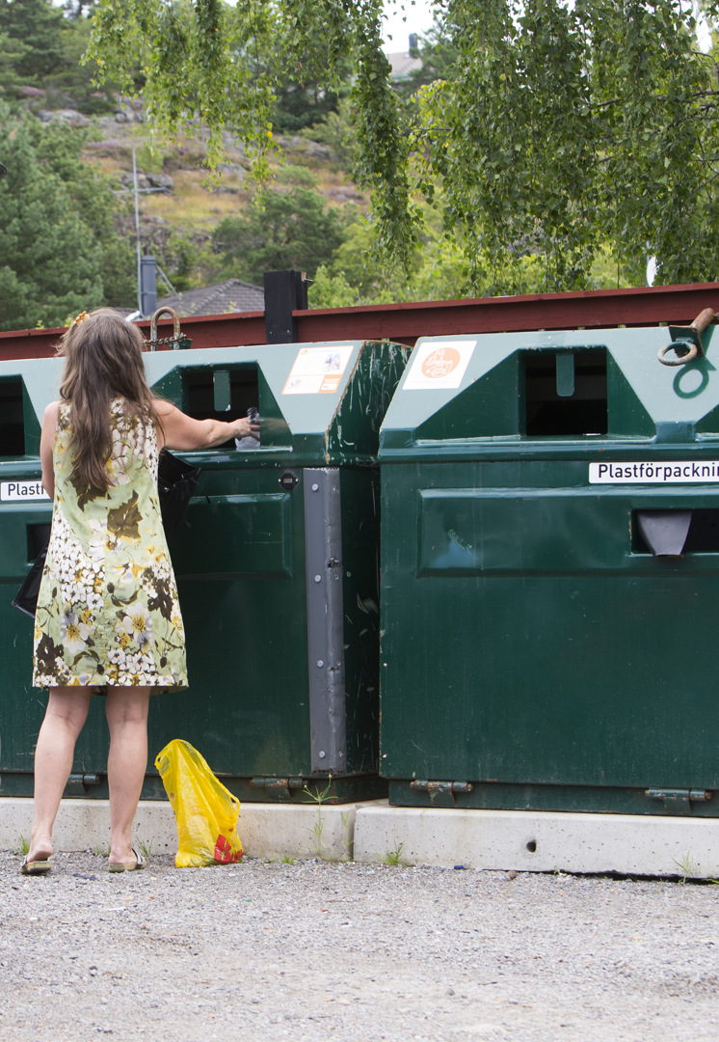
Kommunalt ansvar för avfall från hushåll
Kommunalt avfall (15 kap. 3§) miljöbalken*
Kommunen ansvarar för insamling, transport och återvinning eller bortskaffande av kommunalt avfall. (15 kap. 20 och 20 a§§) miljöbalken
Informationskrav kring avfallsförebyggande åtgärder
*Miljöbalk 15 kap. 3§ Med kommunalt avfall avses i denna balk avfall från hushåll och sådant avfall från andra källor som till sin art och sammansättning liknar avfall från hushåll….

Slide 6
Sammanfattning 3 KAP Avfallsförordning (2020:614)
Den som har bioavfall ska sortera ut åtminstone följande avfallsslag och förvara dem skilda från varandra och från annat avfall. (innefattar trädgårdsavfall, invasiva växter, matavfall och ätligt fett. Åre kommun har dispens för utsortering av matavfall t.o.m 31/12 2026
Den som innehar returpapper ska sortera ut det från annat avfall och lämna returpapperet till det system för insamling av utsorterat returpapper som kommunen tillhandahåller.
Alla som genererar textilavfall – både hushåll och verksamheter – ska sortera ut textil separat från annat avfall.
Den som har förpackningsavfall ska sortera ut följande material från annat avfall:
1. papper och kartong,
2. plast,
3. metall,
4. färgat glas,
5. ofärgat glas,
6. plastflaskor och metallburkar som är avsedda för ett retursystem
7. trä, och
8. material som inte avses i 1-7 (övrigt förpackningsmaterial).
Farligt avfall ska sorteras ut, samlas in och även i övrigt hanteras skilt från annat avfall.
Brännbart avfall ska sorteras ut och förvaras skilt från annat avfall.

Slide 7
Förordning (2022:1274) om producentansvar för förpackningar
1 jan 2027 avfall samlas in fastighetsnära
Fastighetsägaren, samfälligheten, föreningen ansvarar för:
  Planera och avsätta plats för fem olika förpackningsslag senast 1 januari 2027.
  Informera hushållen hur de ska sortera sitt avfall, fastighetsägaren har alltid det yttersta ansvaret för vad som ligger i kärlen.

Slide 8
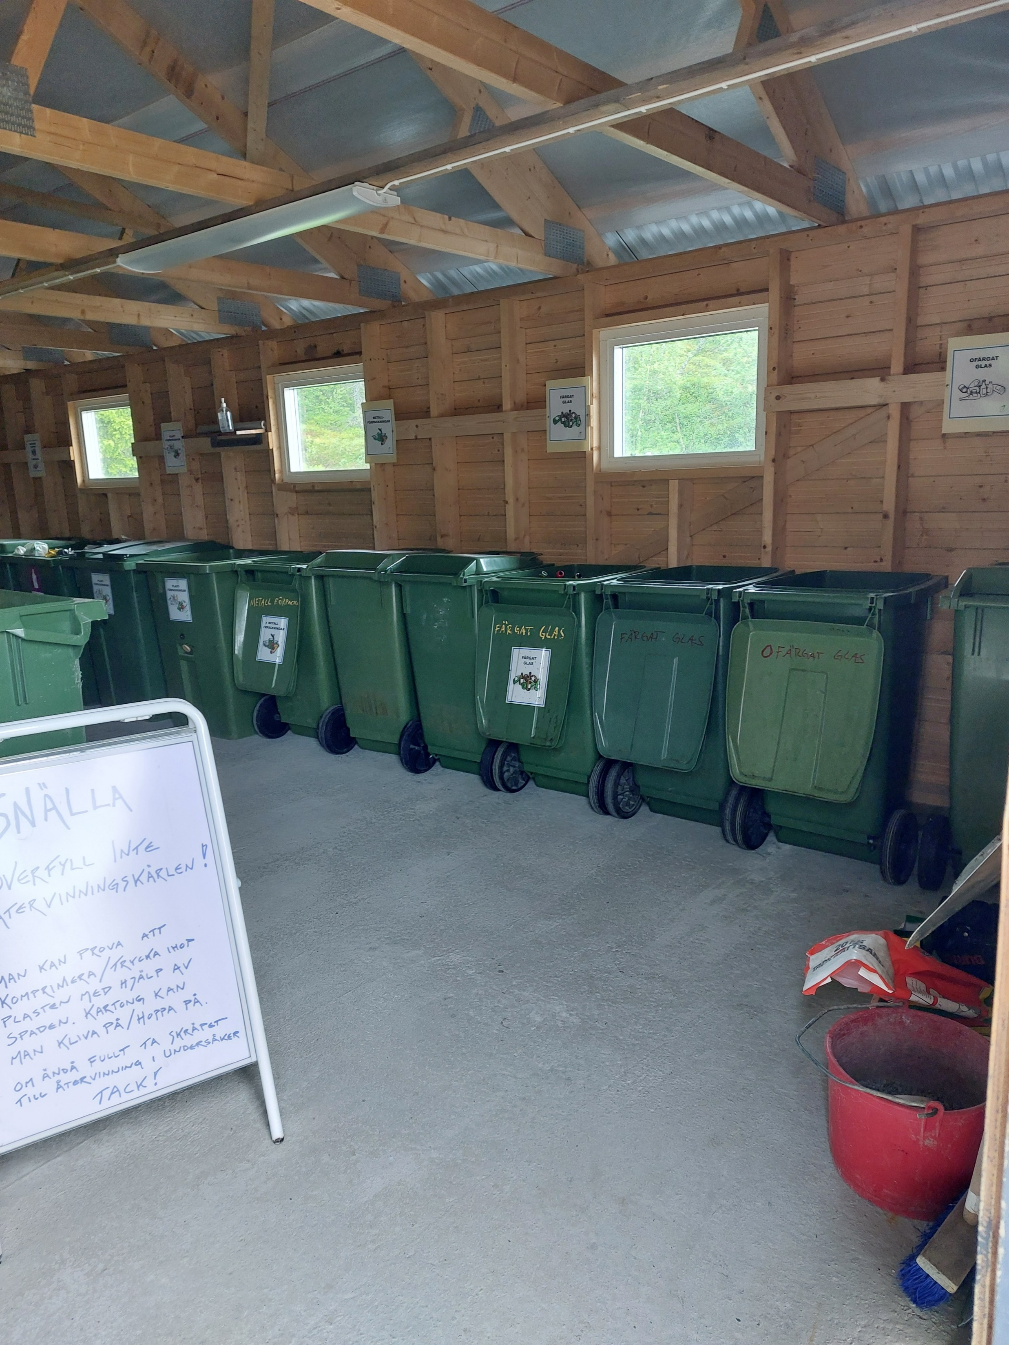
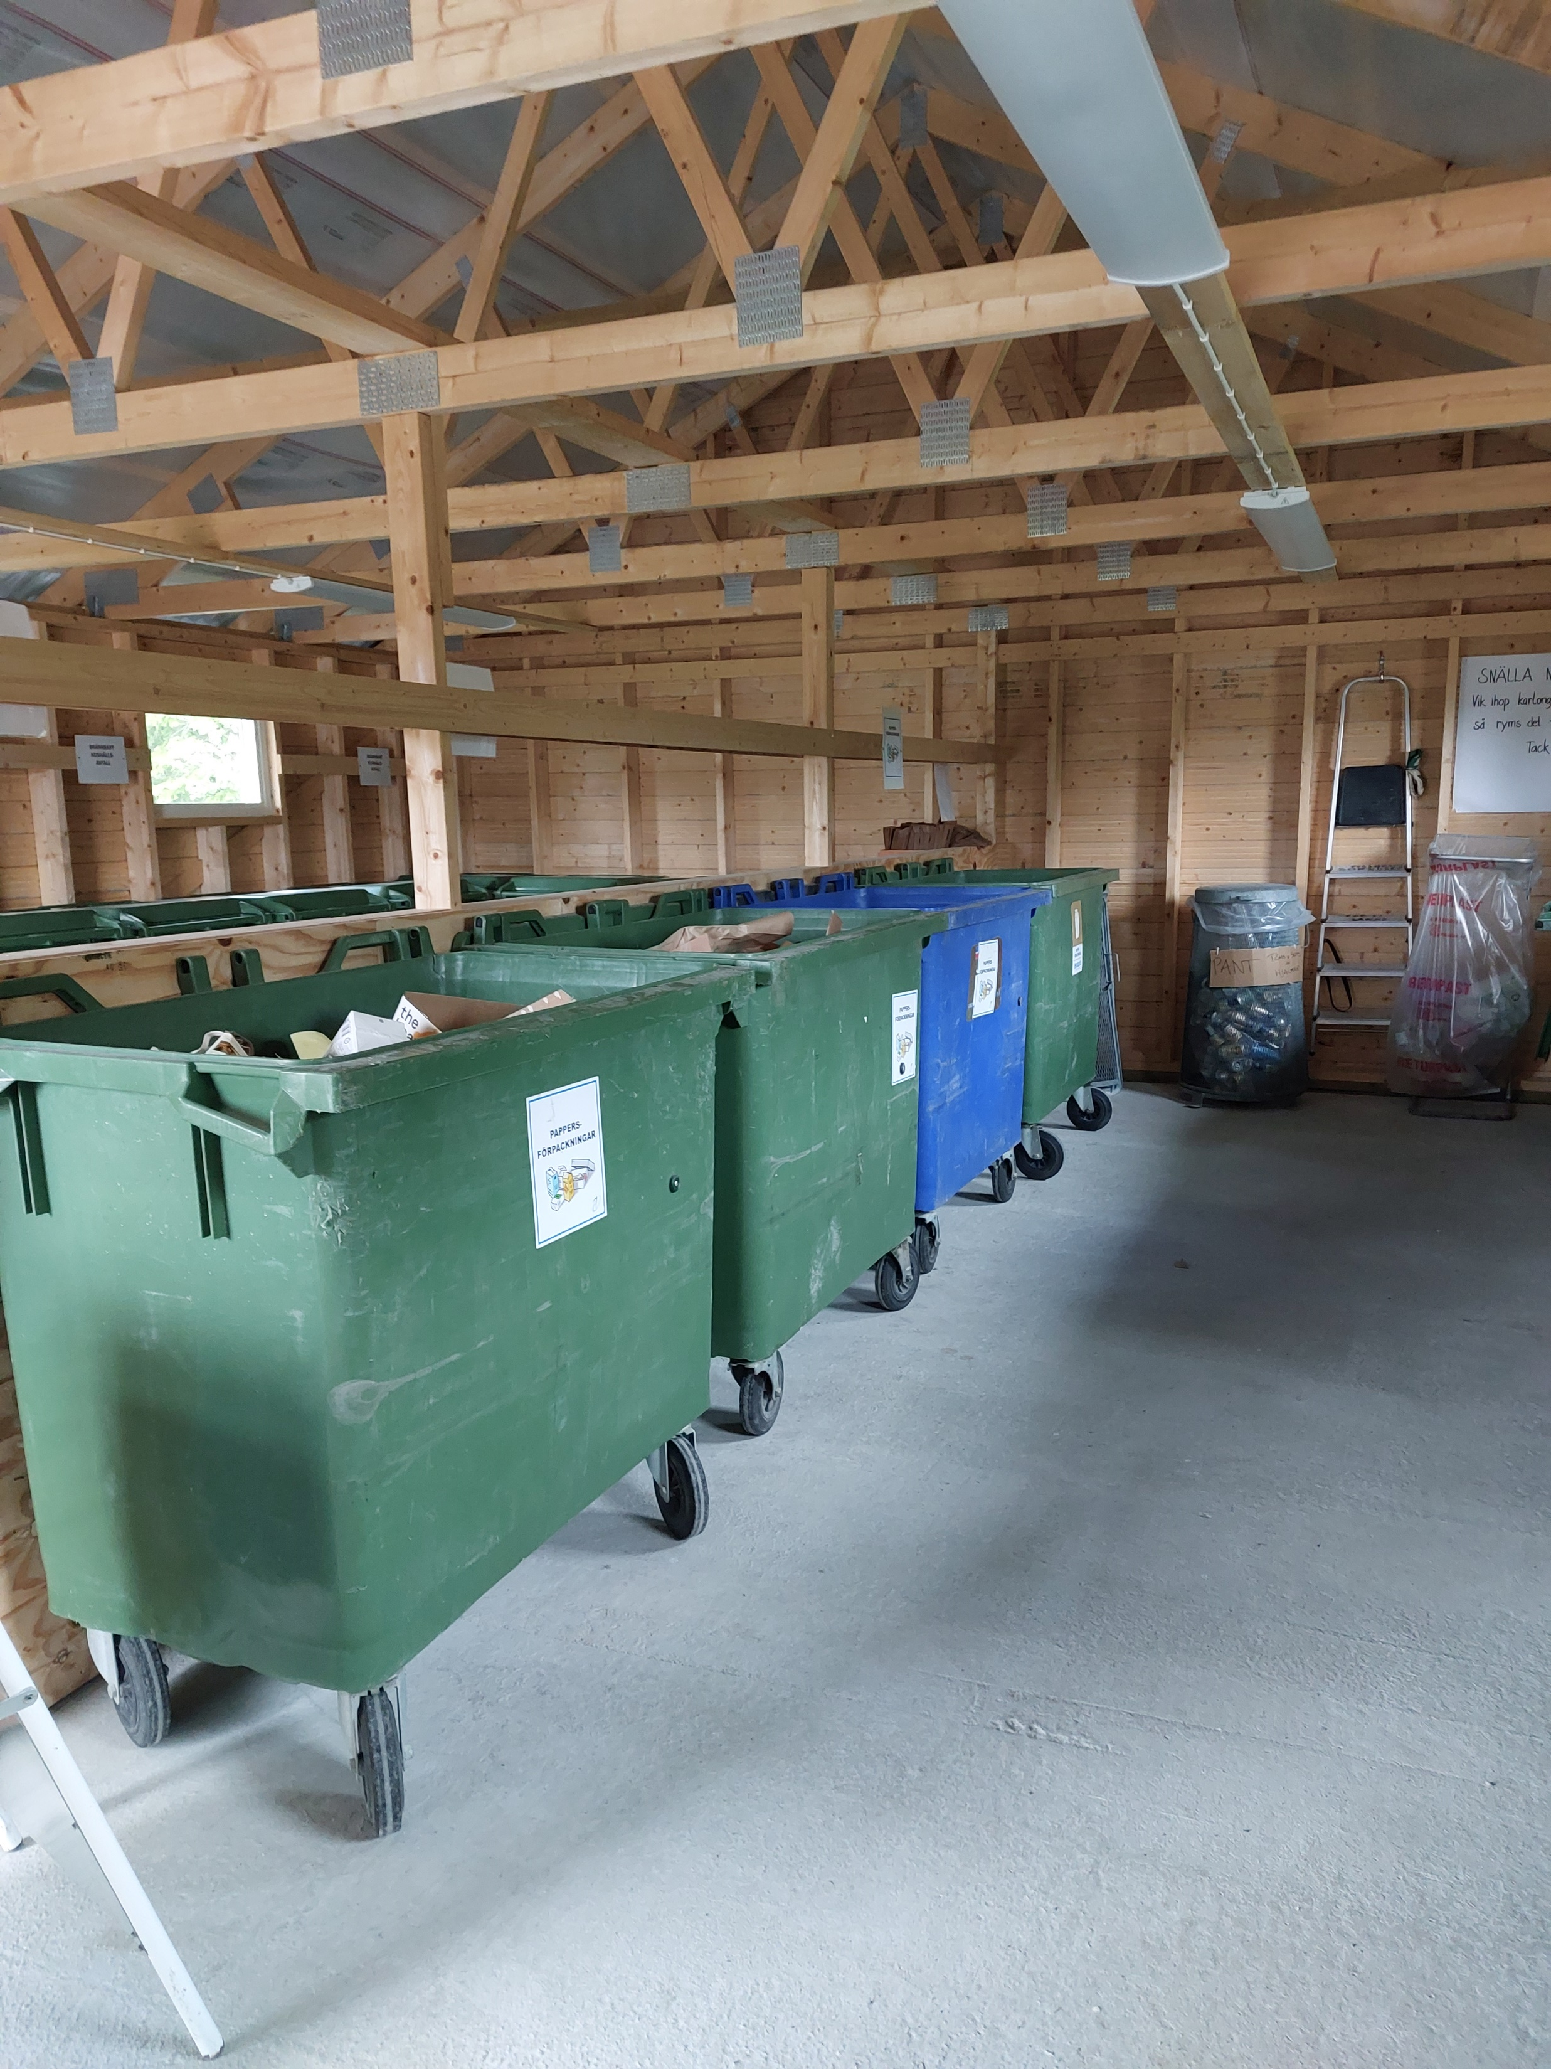
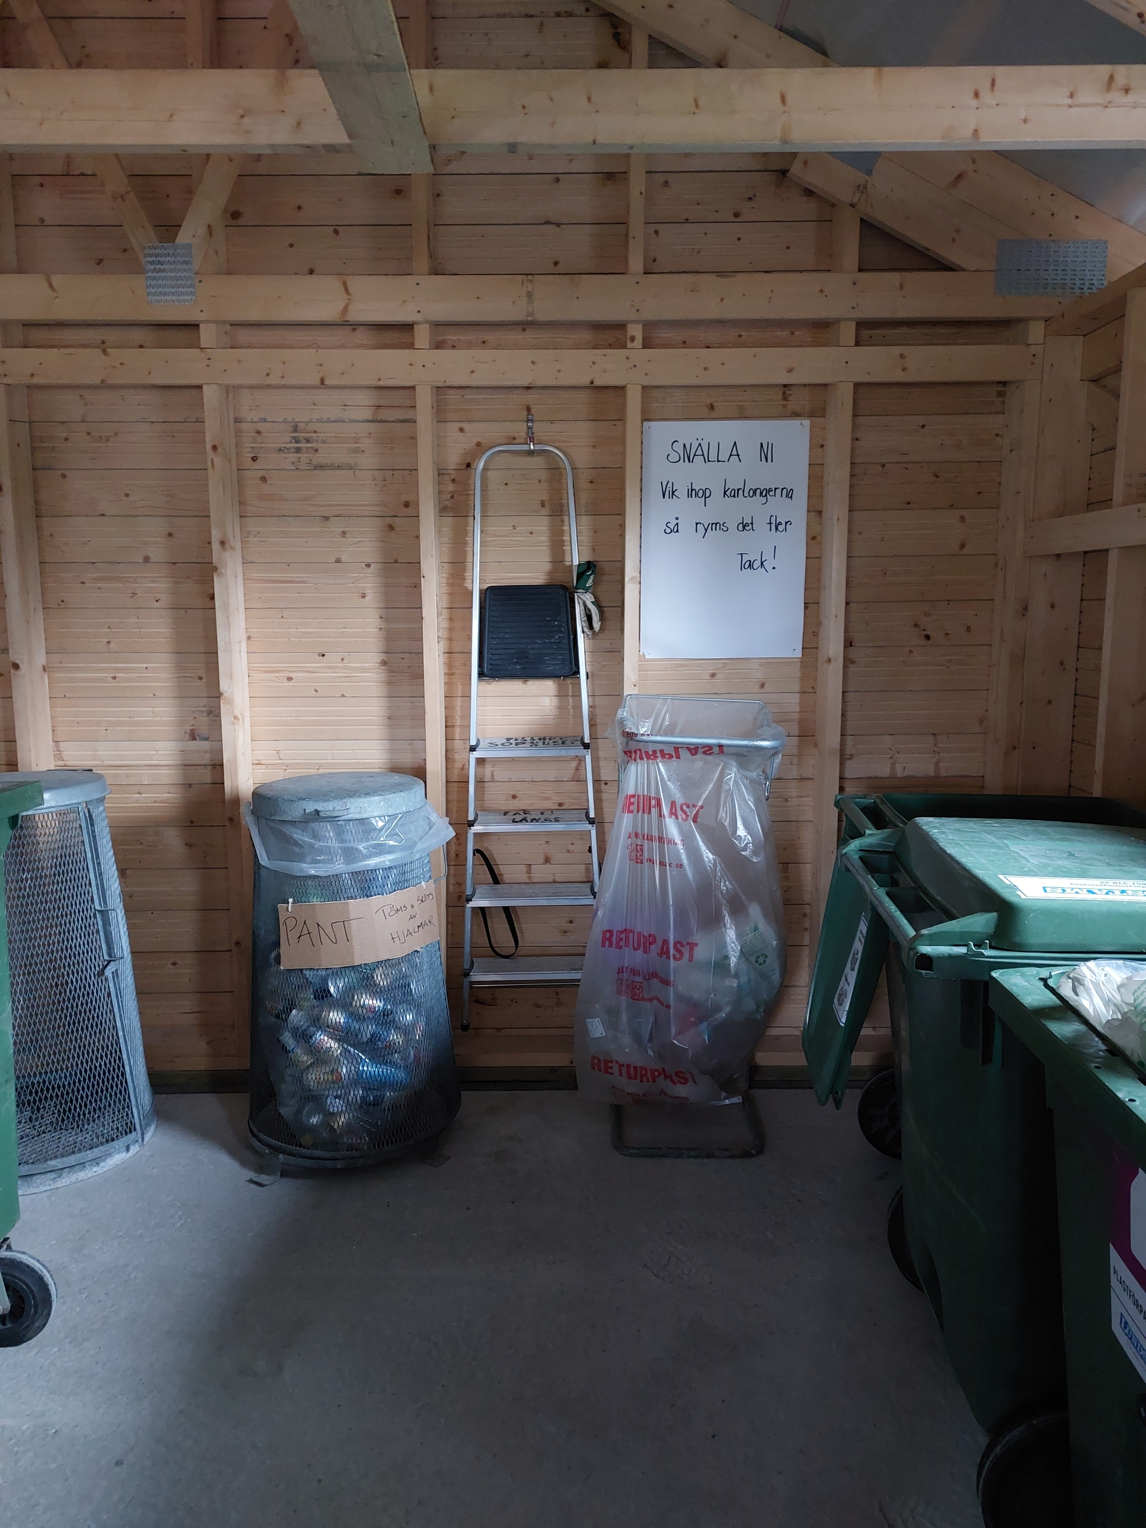
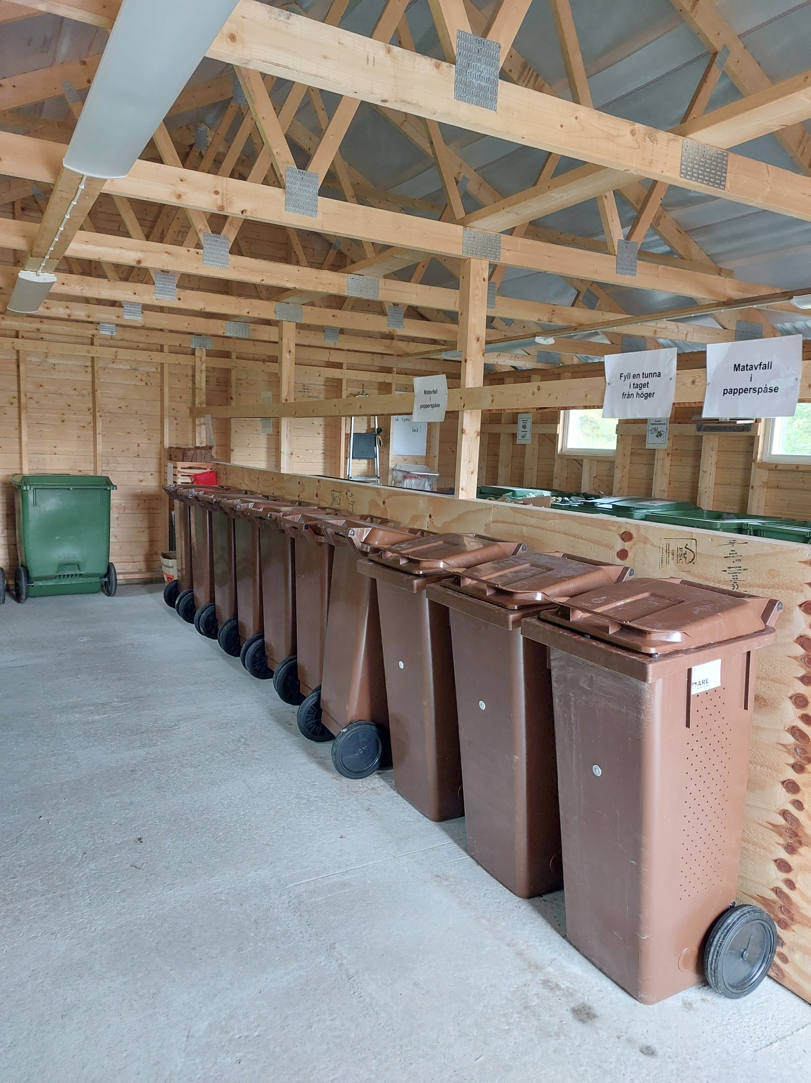
System med kärlinsamling
Fördelar
Snabb installation
Lätt att anpassa efter behov, exempelvis ändrade avfallsmängder
Passar bra till många olika avfallsslag
Nackdelar
Fritt utomhusplacerade kärl kan medföra problem ur hygien- och skadedjurssynpunkt
Bör placeras i avfallsutrymme inomhus eller kärlskåp utomhus
Sämre livslängd på kärl
Behöver ställas ut inför tömning
Ett bra exempel från Edsåsdalen

Slide 9
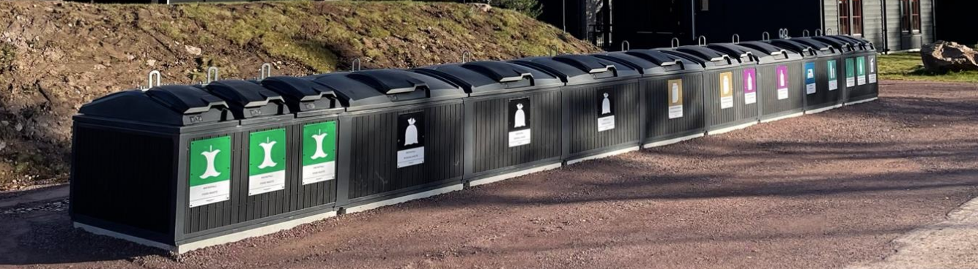
Underjordsbehållare
Fördelar
Utrymmeseffektivt
Kan hantera alla fraktioner
Lätt att hålla rent och snöröja
Flexibilitet
Säker tömning
Större behållare ger lägre tömningsfrekvens
Tystare tömning
Enklare förberedelse inför tömning
Nackdelar
Dyrare investering
Ej flyttbara
Kräver kranbil

Slide 10
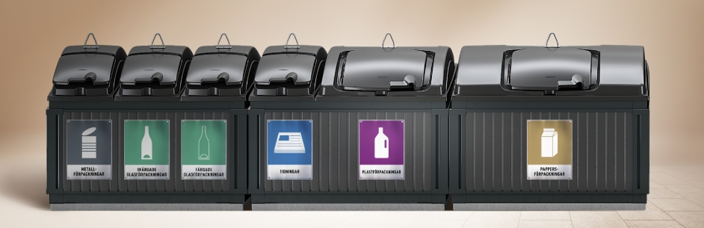
Markstående behållare
Fördelar
Inget behov av att gräva
Lämpliga för större bostadsområden
Hållbara och tåliga
Enklare förberedelse inför tömning
Lätt att hålla rent och snöröja
Nackdelar
Risk för fastfrysning
Mindre volym än underjordsbehållare
Kräver kranbil

Slide 11
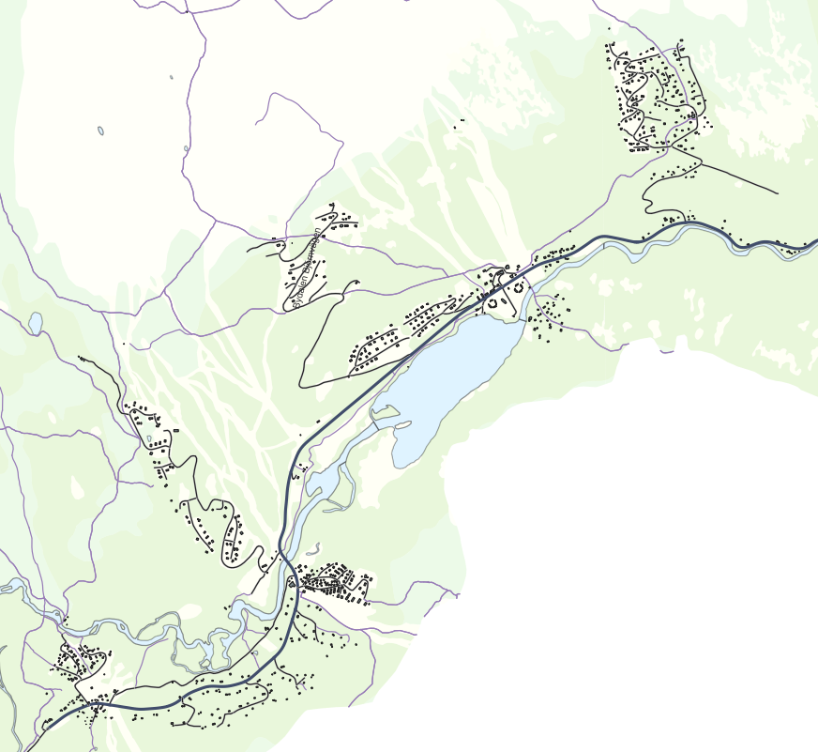
Förutsättningar
Ca 4-5 ställen
Centralt där folk passerar
Möjligt att köra och vända med större fordon
Nära anslutning till den större vägen (Z630)
Ev. ha kvar rest- och matavfall på de platser som redan finns. Behöver nödvändigtvis inte hänga ihop.

Slide 12
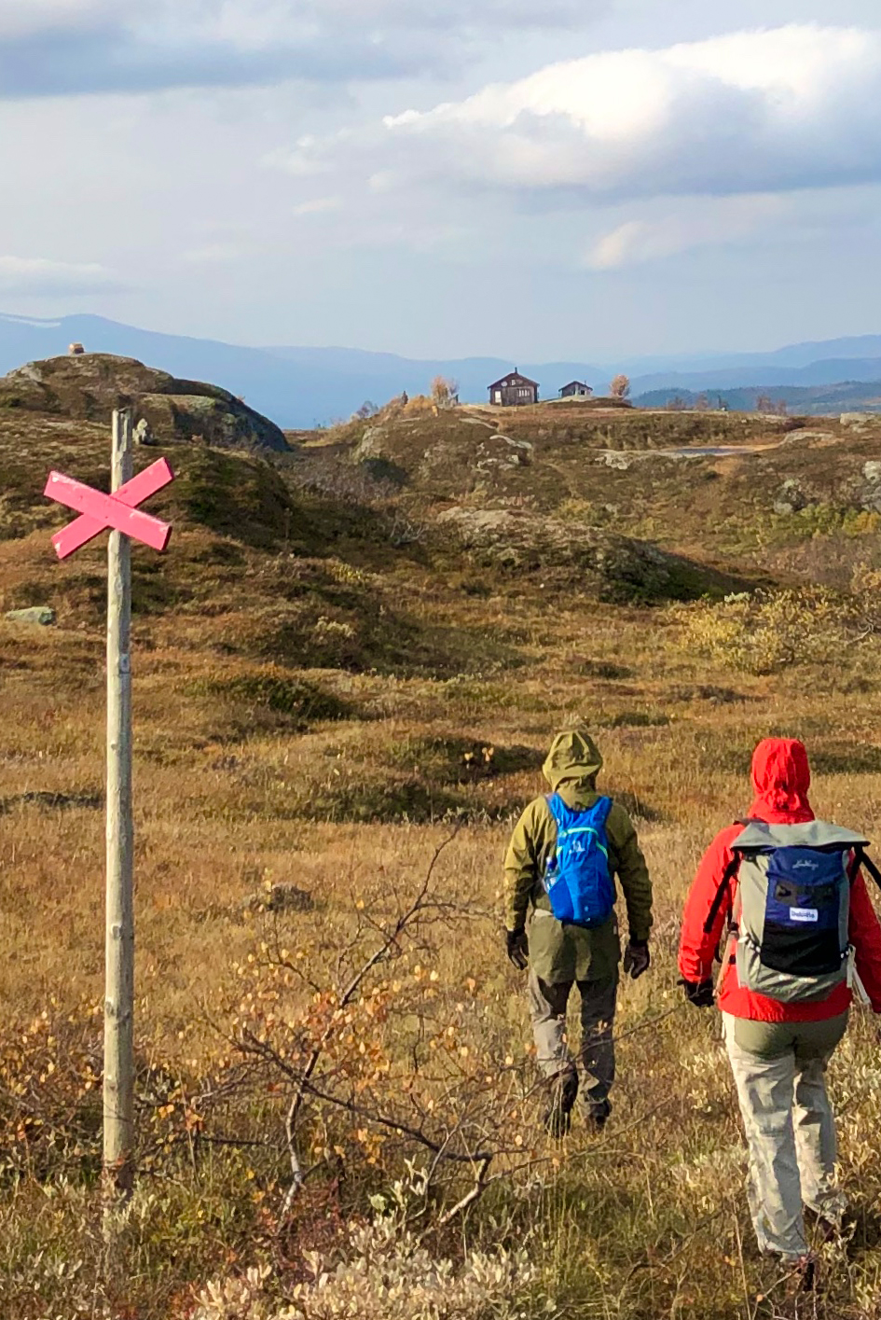
Frågor för er att diskutera
Vilka platser vore lämpligt att etablera avfallsinsamling på (utifrån nämnda förutsättningar)?
Vilka samfälligheter/områden skulle kunna ha gemensam avfallsinsamling?
Vill ni ha all avfallinsamling på samma ställe eller separera insamling för mat- och restavfall från insamling av förpackningsavfall?
Vilket insamlingssystem är mest intressant?
Har ni frågor, kontakta renhallning@are.se

Slide 13
Länkar med mer information
Närsorterat för flerbostadshus och föreningar - Åre kommun
Fastighetsägerens ansvar för avfall
Handbok för avfallsutrymmen
Dimensioneringsmodell för avfallsutrymmen
Vägledning krantömmande behållare går att ladda ner mot en avgift till Avfall Sverige på 300kr
Goda exempel

